Slide 1
Lingua e Traduzione francese 3 a.a. 2020-2021
Langue et pouvoir

Slide 2
Sophocle, Philoctète
Ulysse : “moi aussi, quand j’étais jeune, j’avais la langue inactive et le bras toujours actif ; aujourd’hui, à l’épreuve des faits, je vois, que chez les mortels, c’est la langue, non les actes, qui dirigent tout.” Sophocle, Philoctète v. 96-99

Slide 3
Sophocle, Philoctète
Avec un art très heureux, le poète a mis en opposition les deux caractères de Néoptolème et d'Ulysse. Le premier est un jeune héros, franc, généreux, capable de violence, incapable de fraude. Ulysse, cet homme vieilli dans les affaires, fin, rusé, prévoyant, maître dans l'art de la parole, tend au même but que Néoptolème, mais sans scrupule sur le choix des moyens. Et de ce contraste des caractères Sophocle a su tirer les effets les plus dramatiques.

Slide 4
Perelman et Olbrechts-Tyteca
les mêmes paroles produisent un tout autre effet, selon qui les prononce : le même langage, dit très justement Quintilien, est souvent libre chez tel orateur, insensé chez tel autre, arrogant chez un troisième.
C. Perelman et I. Olbrechts-Tyteca, Traité de l’argumentation, Bruxelles, Ed. de l’Université de Bruxelles, 5° éd., 2000, p. 429.

Slide 5
Émile Benveniste
La figuration primordiale du skeptron nous parait être le bâton du messager. C’est l’attribut d’un itinérant, qui s’avance avec autorité, non pour agir mais pour parler. [...]
Du fait qu’il est nécessaire au porteur d’un message, le skeptron devient comme un symbole de sa fonction et un signe mystique de légitimation. Dès lors, il qualifie le personnage qui porte la parole, personnage sacré, dont la mission est de transmettre le message d’autorité.
Le vocabulaire des institutions indo-européennes, 2 vol. Paris, Les éditions de Minuit, 1969, p. 32

Slide 6
Humboldt
Le mot n’est bien sur pas toute la langue, mais il en est pourtant la partie la plus importante, un peu comme l’individu dans le monde vivant.
Humboldt von W., Sur le caractère national des langues et autres écrits sur le langage, traduit par, Paris, Seuil, 1820, 2000, p. 93.

Slide 7
Le pouvoir des mots et de qui les énonce
« La nomination en dit autant sur l’objet que sur le rapport de l’énonciateur à l’objet.»
M. Véniard, « Nommer un événement : le désigner et/ou le signifier ? Le cas de la guerre en Afghanistan (2001) dans Le Monde et Le Figaro», in P. Puccini et F. Regattin, Les Mots de la guerre, Bologna, CLUEB, 2013, p. 29.

Slide 8
Pierre Bourdieu et les mots innocents
… Dans une société différenciée, les noms que l’ont dit communs, travail, famille, mère, amour, reçoivent en réalité des significations différents, voire antagonistes, du fait que les membres de la même «communauté linguistique» utilisent, tant bien que mal, la même langue et non plusieurs langues différentes – l’unification du marché linguistique faisant qu’il y a sans doute de plus en plus de significations pour les memes signes. … En fait, il n’y a pas de mots neutres …
Pierre Bourdieu, Ce que parler veut dire, Paris, Fayard, 1982, p. 18

Slide 9
Pierre Bourdieu
[…] « Quand on prononce le mot paysan devant quelqu’un qui vient de quitter la campagne, on ne sait jamais comment il va le prendre.» Dès lors il n’y a plus de mots innocents.
Pierre Bourdieu, Ce que parler veut dire, Paris, Fayard, 1982, p. 19

Slide 10
A propos de dire, des mots et de faire
Lectures de base
1. Josiane Boutet, Le pouvoir des mots, Paris, La Dispute,2010.
2. John Langshaw Austin, How to do Things with Words, Oxford, Oxford University Press, 1962.
Quand dire c'est faire, (traduit par Gilles Lane), Paris, Seuil, 1970.
3. Pierre Bourdieu, Ce que parler veut dire, Paris, Fayard, 1982.

Slide 11
Lecture de Josiane Boutet, Le pouvoir des mots, Paris, La Dispute,2010. Les pages insérées sur moodle et la discussion que nous avons faite ensemble

Slide 12
John Langshaw Austin
John Langshaw Austin, How to do Things with Words, Oxford, Oxford University Press, 1962.
Quand dire c'est faire, (traduit par Gilles Lane), Paris, Seuil, 1970.
Le titre original : How to do Things with Words, qui signifie littéralement : « Comment faire des choses avec des mots », n’est pas dépourvu d’humour. Il se réfère ironiquement à la tradition anglo-américaine des livres de conseils pratiques (du genre : How to make friends, «Comment se faire des amis»). p. 6
C’est un recueil de 12 conférences prononcées à l’Université de Harvard en 1955.

Slide 13
John Langshaw Austin
Professeur de philosophie morale à Oxford (1911-1960)
Il s’occupe du langage ordinaire
A côté de l’énonciation constative (affirmations vraies ou fausses), il existe des énonciations performatives (celle qui nous permet de faire quelque chose par la parole elle-même)
Distinction entre “constatif” et “performatif”

Slide 14
La performativité d’un terme
C’est ce qu’on appelle son caractère « performatif ». Quand un président déclare la séance ouverte ou qu’un maire prononce un mariage, ils ne se contentent pas de constater un fait, ils le réalisent.
Il y faut certaines conditions : en l’occurrence, le respect d’une procédure établie, le cadre institutionnel et spatial, le rôle ou la fonction reconnus de la personne habilitée…
je te baptise,
je vous déclare unis par les liens du mariage.
Je déclare la séance ouverte.

Slide 15
« je décrète la mobilisation générale »
N’importe qui peut crier sur la place publique : « je décrète la mobilisation générale ». Ne pouvant pas être acte faute de l’autorité requise, un tel propros n’est plus que parole ; il se réduit à une clameur inane, enfantillage ou démence. Un énoncé performatif qui n’est pas acte n’existe pas. Il n’a d’existence que comme acte d’autorité. Or, les actes d’autorité sont d’abord et toujours des énonciations proférées par ceux à qui appartient le droit de les énoncer. Cette condition de validité, relative à la personne énonçante et à la circonstance de l’énonciation, doit toujours être supposée remplie quand on traite du performatif.
Emile Benveniste, La philosophie analytique et le langage, 1963, p. 273.

Slide 16
La philosophie analytique et le langage
Benveniste 1963
Voilà un domaine où sont produits les énoncés performatifs, celui des actes d’autorité. Nous en ouvrons un autre, où l’énoncé n’émane pas d’un pouvoir reconnu, mais pose un engagement personnel pour celui qui l’énonce. p. 272
(Les énoncés performatifs sont des énoncés où un verbe déclaratif-jussif à la première personne du présent est construit avec un dictum. Ainsi : j’ordonne (ou je commande, je décrète, etc.) que la population soit mobilisée, où le dictum est représenté par : la population soit mobilisée. p. 271)
jussif : ordre, commandement

Slide 17
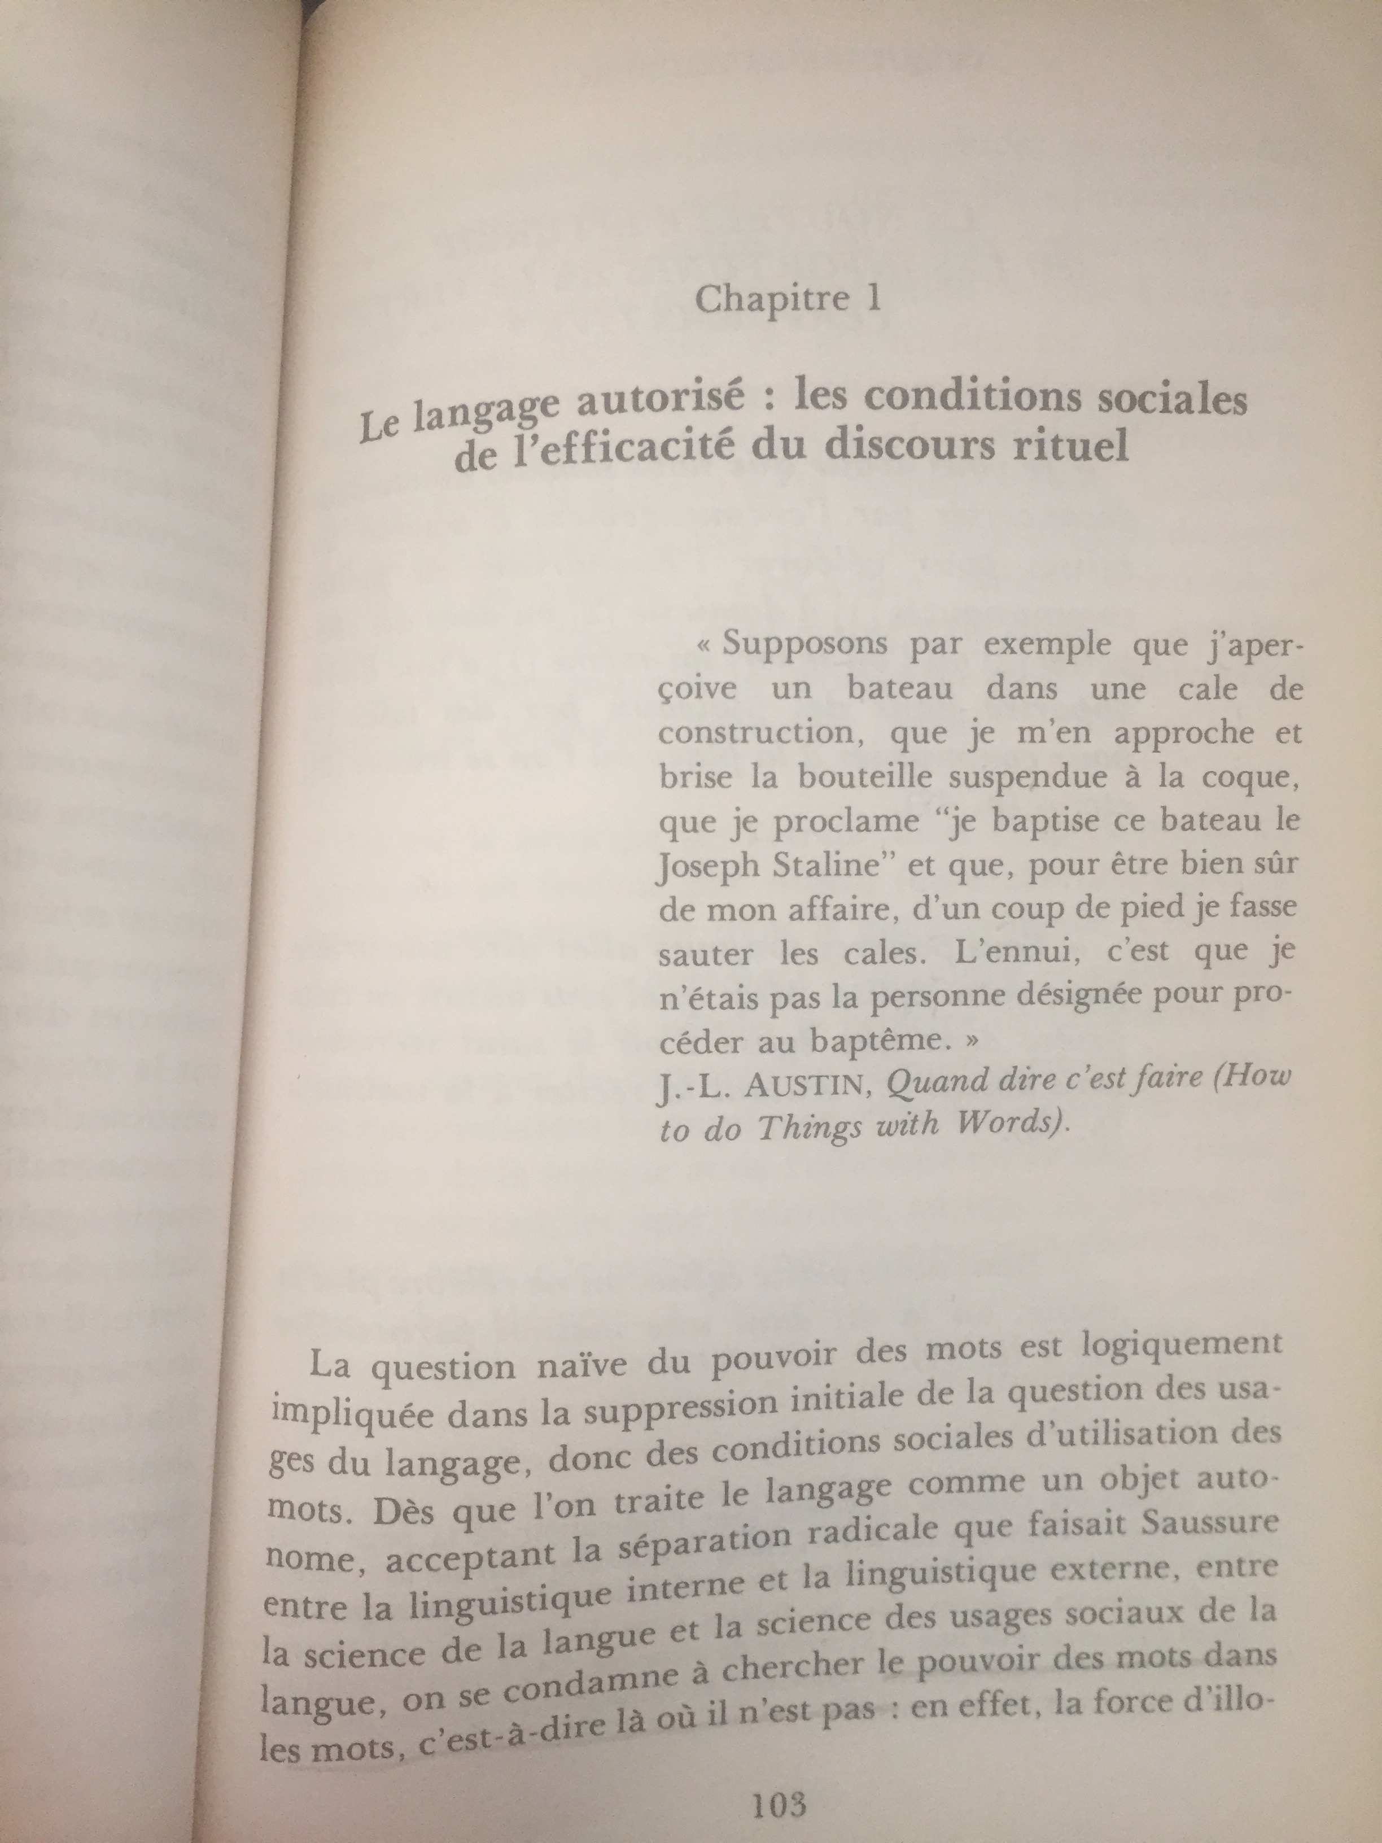
Pierre Bourdieu
Ce que parler veut dire, Paris, Minuit, 1982

Slide 18
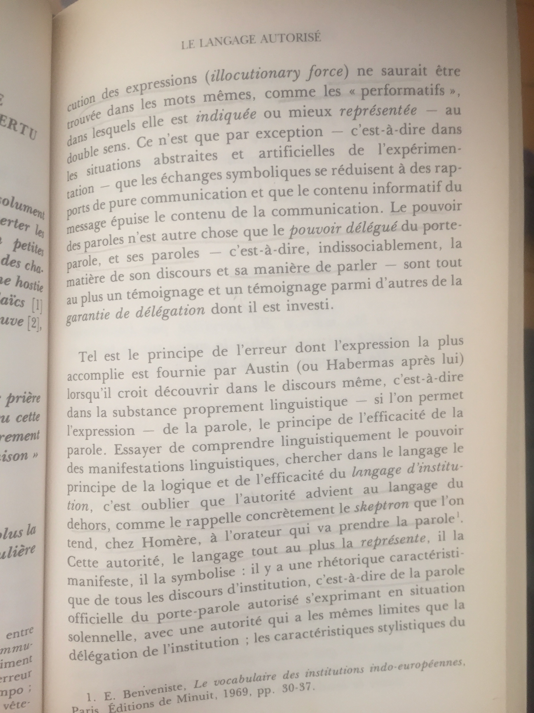
Pierre Bourdieu
Ce que parler veut dire, Paris, Minuit, 1982

Slide 19
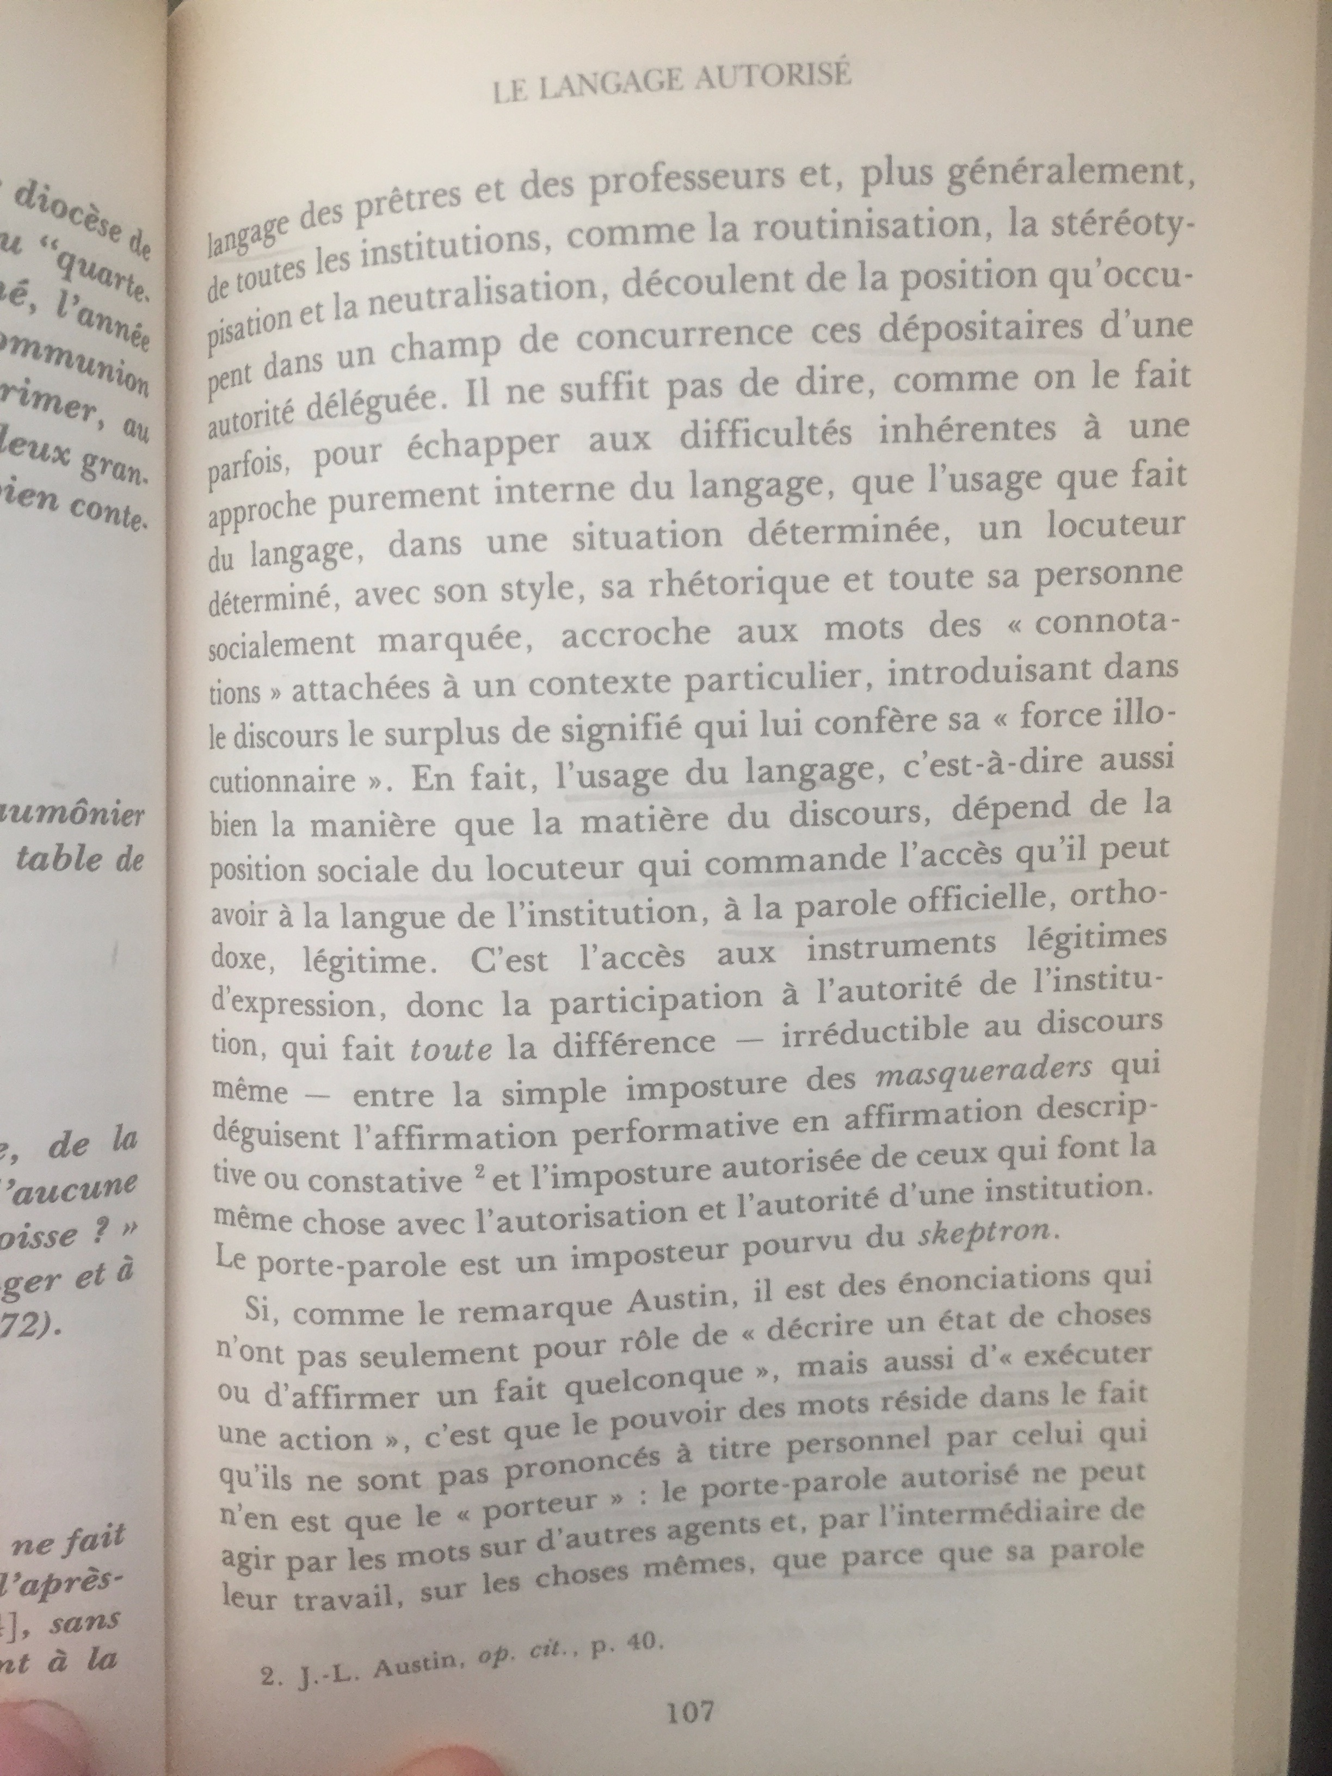
Pierre Bourdieu Fin 3 mars
Ce que parler veut dire, Paris, Minuit, 1982

Slide 20
Victor Klemperer
1881-1960
Universitaire romaniste, après l'arrivée des nazis au pouvoir, Klemperer se voit interdire le droit d'enseigner en raison de ses ascendances juives alors qu'il est converti depuis longtemps au protestantisme et baptisé, même s'il est à l'époque devenu athée. En avril 1935, il est mis à la retraite anticipée en tant que « non-Aryen »
Cette langue du Troisième Reich, Klemperer l'appelle Lingua Tertii Imperii
Victor Klemperer, LTI, la langue du IIIe Reich. Carnets d’un philologue, Paris, Albin Michel, « Agora », 1996.
Stan Neumann La Langue ne ment pas, film tiré des journaux de Victor Klemperer écrits de 1933 à 1945 avec de nombreux extraits du livre Langue du Troisième Reich : Carnets d'un philologue ; première diffusion Arte, novembre 2004.

Slide 21
LTI, Lingua Tertii Imperii, la langue du IIIe Reich
Le philosophe allemand Victor Klemperer s'attacha dès 1933 à l'étude de la langue et des mots employés par les nazis. En puisant à une multitude de sources (discours radiodiffusés d'Adolf Hitler ou de Joseph Paul Goebbels, faire-part de naissance et de décès, journaux, livres et brochures, conversations, etc.), il a pu examiner la destruction de l'esprit et de la culture allemands par la novlangue nazie. En tenant ainsi son journal, il accomplissait aussi un acte de résistance et de survie.
En 1947, il tirera de son travail ce livre : LTI, Lingua Tertii Imperii, la langue du IIIe Reich, devenu la référence de toute réflexion sur le langage totalitaire. Sa lecture, à près de soixante-dix ans de distance, montre combien le monde contemporain a du mal à se guérir de cette langue contaminée, et qu'aucune langue n'est à l'abri de nouvelles manipulations.

Slide 22
LTI, Lingua Tertii Imperii, la langue du IIIe Reich
La langue du IIIe Reich a altéré l’allemand. Victor Klemperer montre à quel point le pouvoir nazi a travesti la parole : les altérations apportées à la langue allemande constituent même selon lui l’héritage le plus durable du régime national-socialiste. Parodiant les abréviations du Troisième Reich, la LTI est la langue d’un groupuscule qui, arrivé au le pouvoir, l’a imposée à la société tout entière. Éminemment déclamatoire, elle supprime les différences entre l’oral et l’écrit, le public et le privé, afin de dissoudre l’individu dans la masse et de ne plus s’adresser qu’à celle-ci, la fanatiser et la mystifier. « Le hurlement remplace la parole, décrit Victor Klemperer, le cri se substitue au verbe. La langue n’est plus » (LTI, la langue du IIIe Reich).
https://1000-idees-de-culture-generale.fr/lti-klemperer/

Slide 23
LTI, Lingua Tertii Imperii, la langue du IIIe Reich
La langue du IIIe Reich sert une propagande totalitaire. Pour Victor Klemperer, la LTI a contribué à propager l’idéologie nazie parce qu’elle est l’instrument idoine d’une rhétorique dont les phrases et les symboles privilégient les sensations et les sentiments par rapport à la rationalité. Ainsi, Hitler s’en est servi pour obtenir la fidélité des masses populaires en matraquant des idées simplistes fondées sur le mépris et l’épouvante. La LTI lui a permis, en particulier, de leur faire intérioriser la discrimination raciale grâce à la répétition du substantif singulier « le Juif » et du préfixe « judéo ».

Slide 24
LTI, Lingua Tertii Imperii, la langue du IIIe Reich
Son incidence ne se limite cependant pas à la sphère sociale et politique, car elle atteint en réalité, de manière insidieuse, jusqu’aux sphères de la vie privée. « Les mots, écrit Victor Klemperer, peuvent être comme de minuscules doses d’arsenic : on les avale sans y prendre garde, ils semblent ne faire aucun effet, et voilà qu’après quelque temps l’effet toxique se fait sentir » (LTI, la langue du IIIe Reich).
Ainsi, la LTI s’insinue dans le langage courant, jusque dans l’intimité de l’individu, en le contaminant par les nouveaux mots, expressions et formes syntaxiques imprégnés de l’idéologie nazie.

Slide 25
LTI, Lingua Tertii Imperii, la langue du IIIe Reich
Si le pouvoir nazi a forgé relativement peu de mots (il en a même importé certains), il a surtout modifié leur valeur et leur fréquence d’utilisation. Le philologue met plus précisément en évidence certaines caractéristiques de la LTI : elle fait un usage abondant des abréviations et favorise spontanément un style déclamatoire, au point de condamner le point d’exclamation à l’inutilité ; elle revalorise des mots originellement péjoratifs, comme l’adjectif « fanatique » ; elle crée quelques néologismes (« sous-humanité », « déjudaïser », « aryaniser », etc.) ; enfin, elle encourage l’« euphémisme mensonger » et le superlatif.

Slide 26
Nommer n’est pas innocent
qui nomme ?

Slide 27
Le concept de dénomination
Kleiber : «L’acte de dénomination préalable a pour conséquence, avons-nous dit, l’acquisition d’une compétence référentielle, celle d’utiliser X pour x. L’association référentielle X→x est une association mémorisée, donc codée.»
[…] c’est une association référentielle durable’
[…] La dénomination est un « acte de baptême ».
Georges Kleiber, «Dénomination et relations dénominatives », Langages, n° 76. La dénomination, 1984, p. 77-94.

Slide 28
Conquête de l’Amérique
Tzvetan Todorov, La conquête de l’Amérique. La question de l’autre, Paris, Seuil, 1982.
conquête ou découverte : selon la position
C’est bien la conquête de l’Amérique qui annonce et fonde notre identité présente ; même si toute date permettant de séparer deux époques est arbitraire, aucune ne convient mieux pour marquer le début de l’ère moderne que l’année 1492, celle où Colon traverse l’océan Atlantique.
Et même invasion de la part des Mexicains

Slide 29
Colon (Christophe Colomb) : activité de nominateur
Nommer et renommer
Renommer p. 33
Acte de domination : prise de possession p. 34/35
« Colon sait donc parfaitement que ces iles ont déjà des noms, naturels en quelque sorte …; les mots des autres l’intéressent peu cependant et il veut renommer les lieux en fonction de la place qu’ils occupent dans sa découverte, leur donner des noms justes ; la nomination, de plus, équivaut à une prise de possession» p. 34
= les terres font désormais partie du royaume d’Espagne

Slide 30
Renommer
L’ordre chronologique des baptemes correspondent à l’ordre d’importance des objets associés à ces noms. Ce sertont à la suite : Dieu, la vierge Marie; le roi d’Espagne ; la reine ; l’héritier royal.
San Salvador en hommage à sa Haute Majesté
Santa Maria de Concepcion
Fernandina
De Saint-Pétersbourg à Leningrad à Saint-Pétersbourg

